Slide 1
Моя закалка!!!
Правила закаливания ребенка
из опыта семьи Смирновых

Slide 2
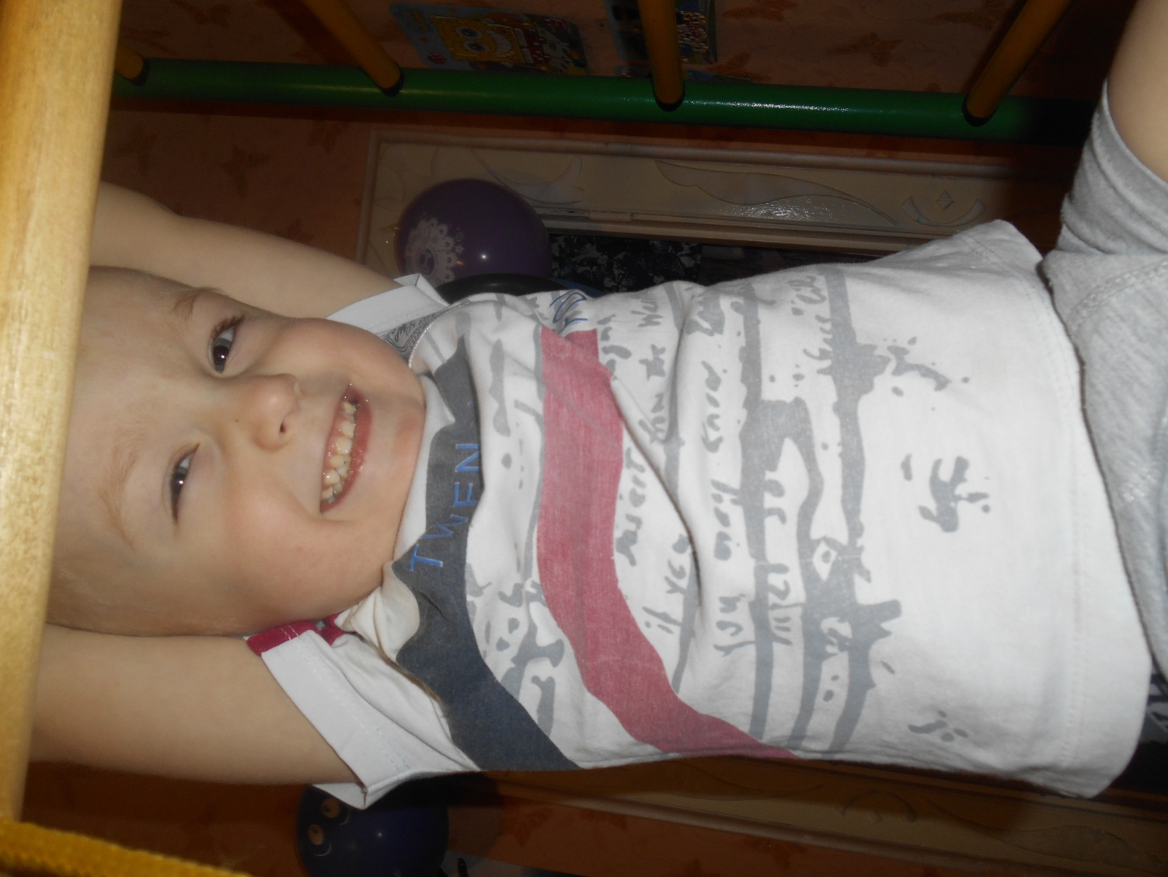
1. Чем раньше начнете, тем лучше – возраст не имеет значения.

Slide 3
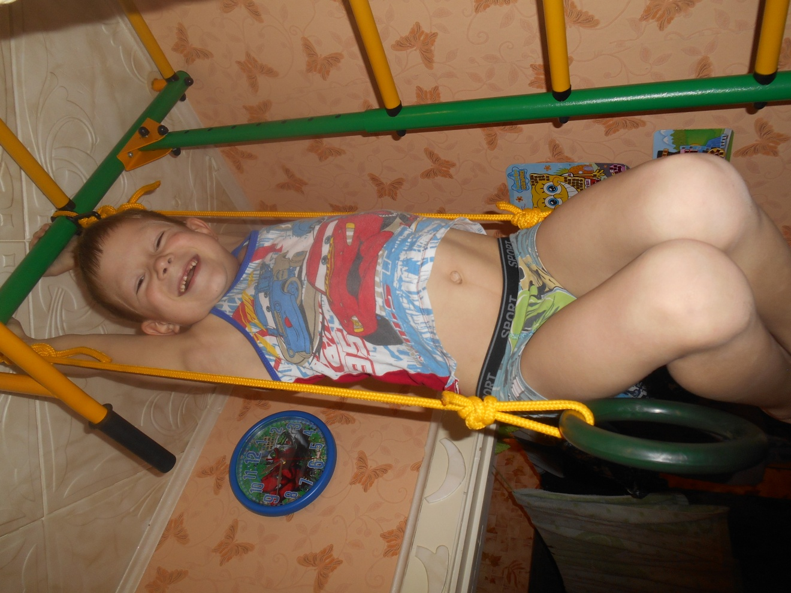
2. Процедуры должны проводиться систематически, и не важно, будет это контрастный душ, обливания, хождение по снегу или просто воздушные ванны.

Slide 4
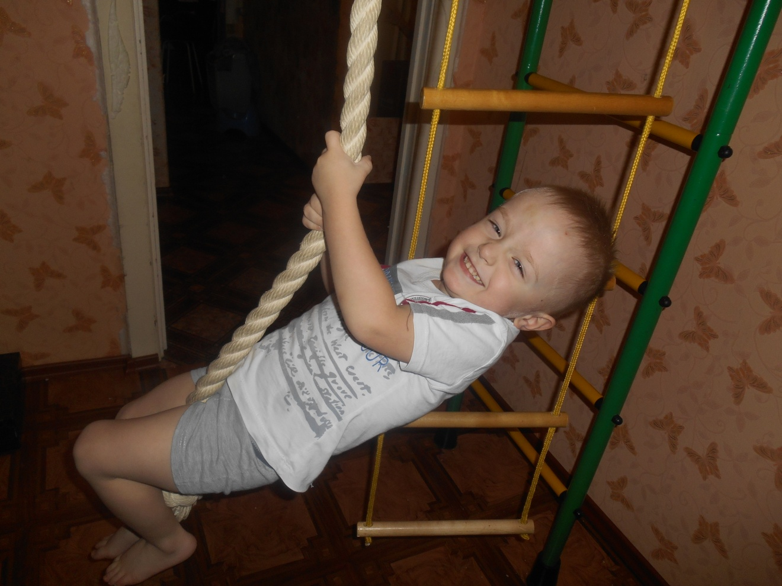
3. Продолжительность процедур увеличивайте постепенно, иначе закаливание может обернуться лечением простуды у ребенка и постельным режимом.

Slide 5
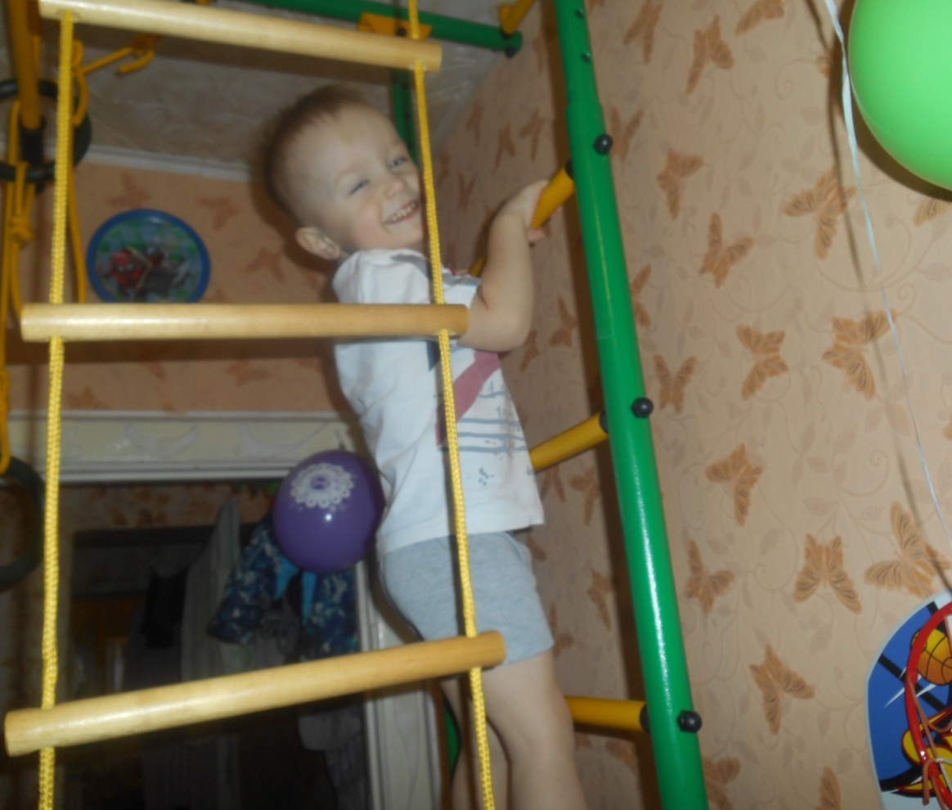
4. Настроение имеет значение! Поверьте, те же обливания окажутся гораздо эффективнее, если будут приносить удовольствие и вызывать веселый смех, а не громкий плач.

Slide 6
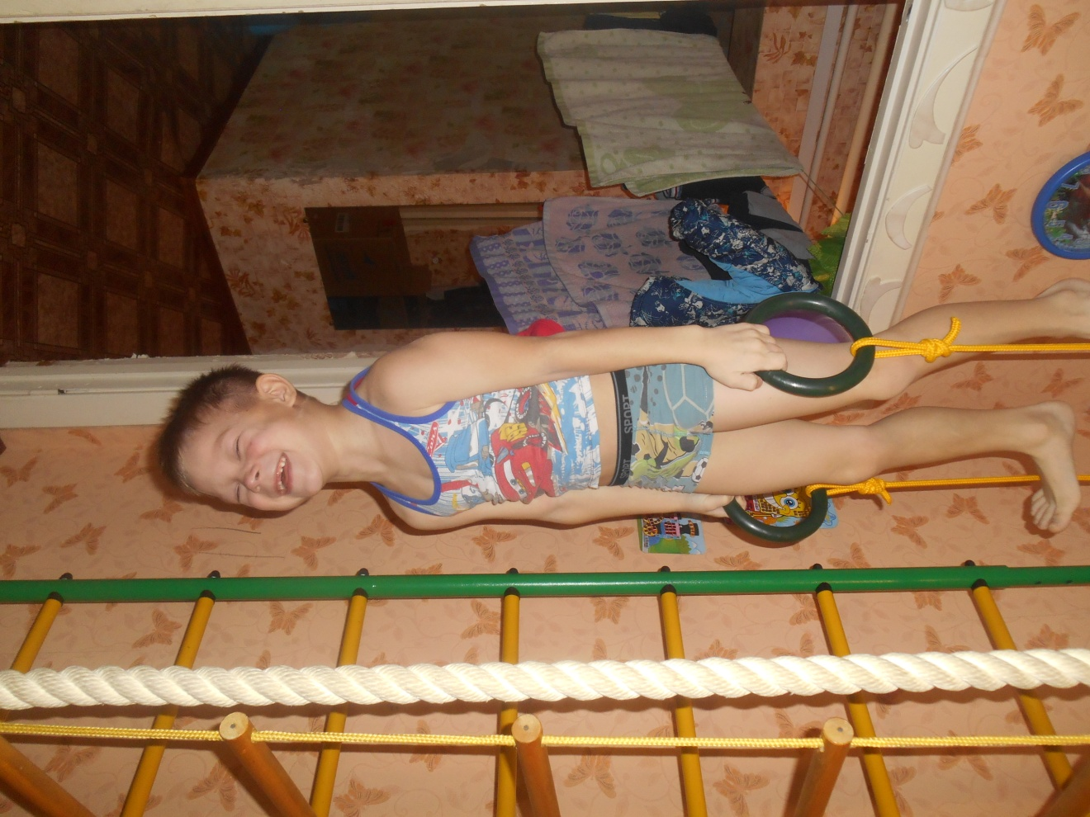
5. Станьте примером для подражания. Кроха намного охотнее будет закаляться, видя, что родители и сами с удовольствием принимают участие в водных процедурах.

Slide 7
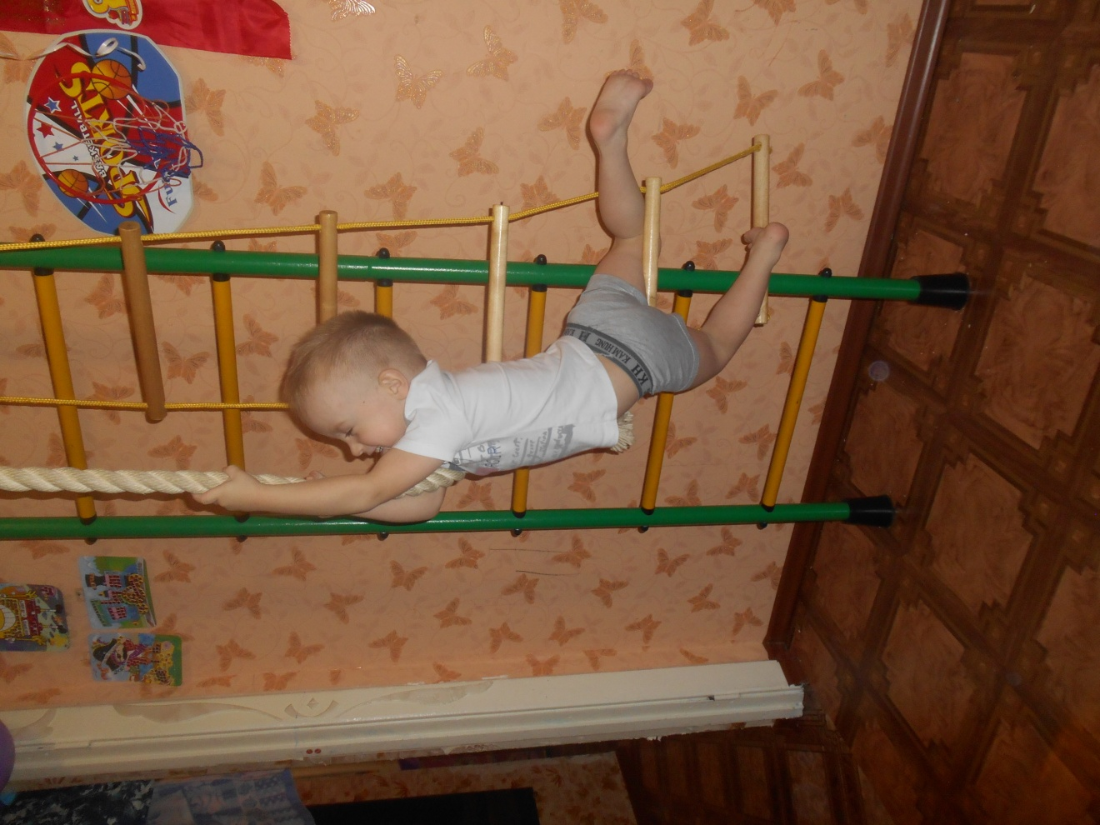
6. Повысьте эффективность водных процедур за счет сочетания их с физкультурой или массажем.

Slide 8
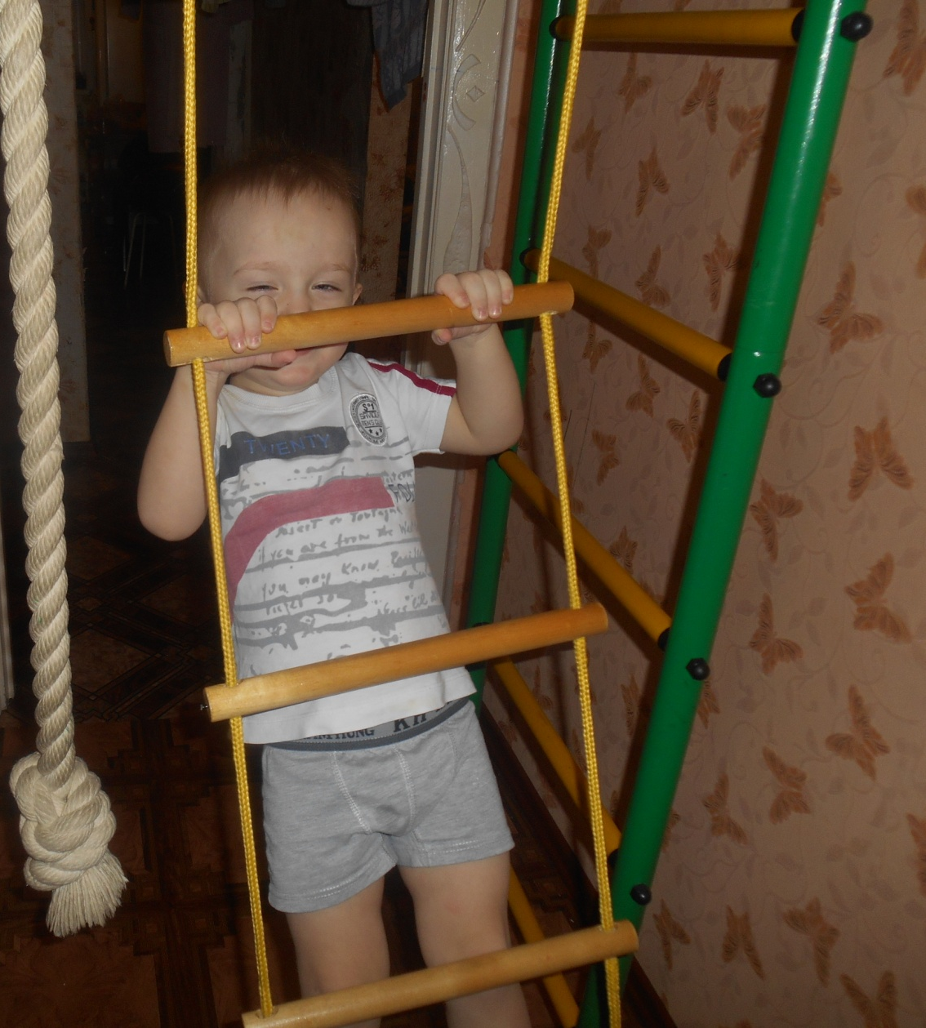
7. Начинайте закаливание ребенка в домашних условиях только в том случае, если он полностью здоров.

Slide 9
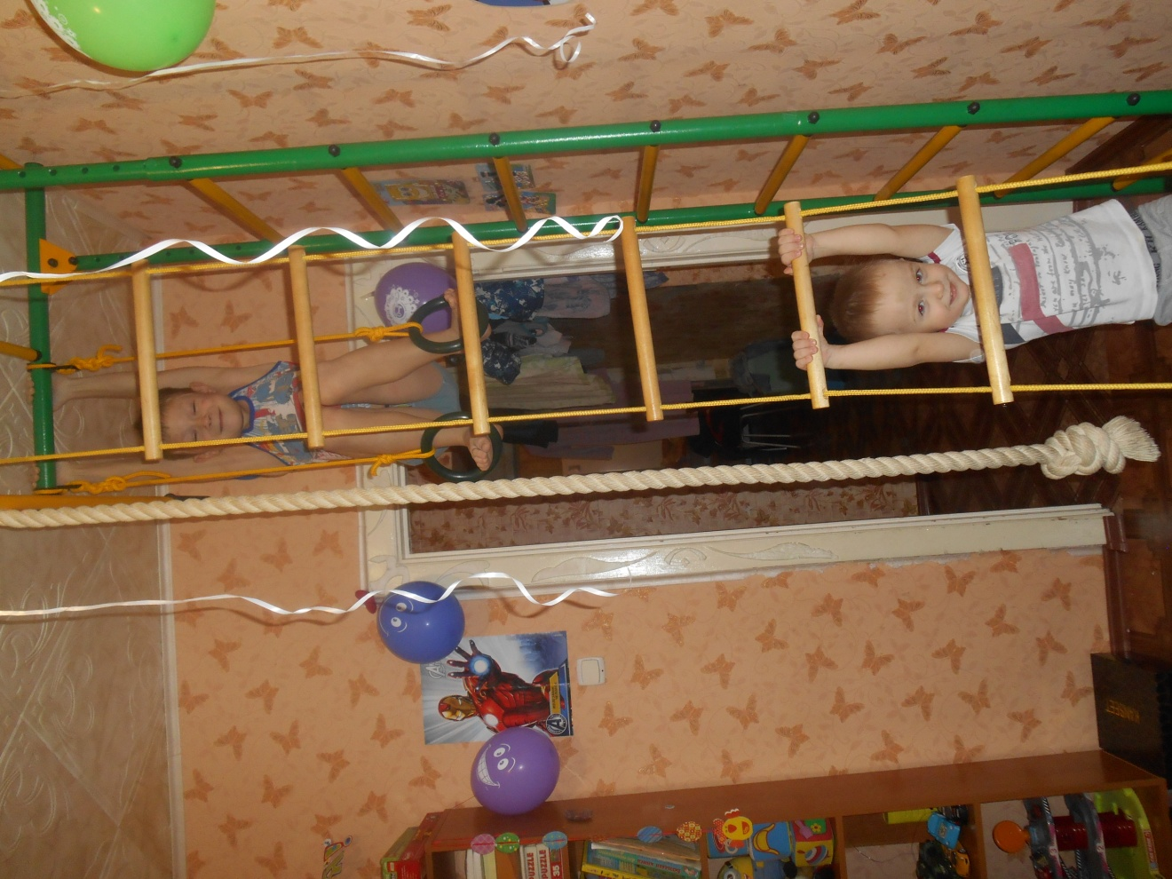
8. Не допускайте переохлаждения малыша.

Slide 10
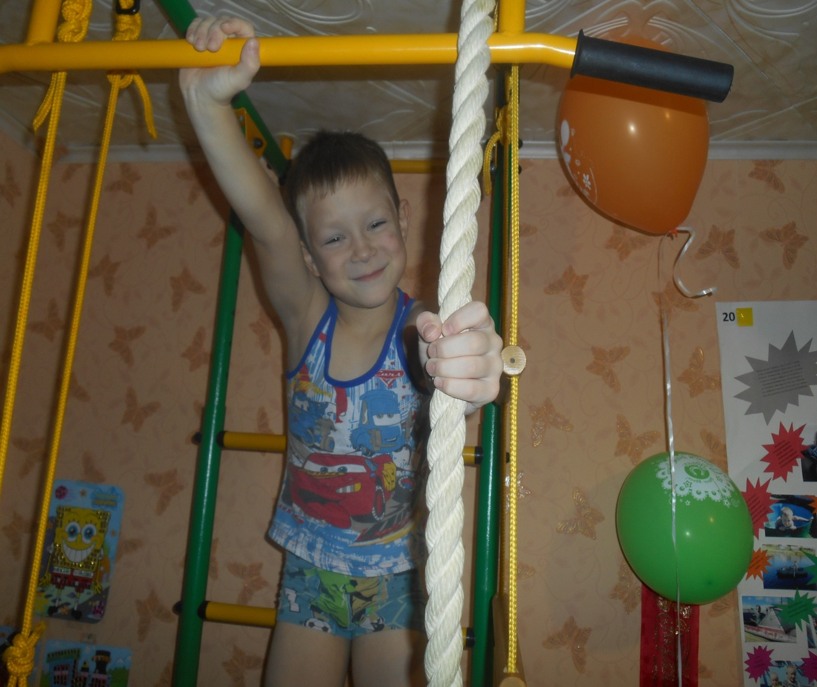
9. Следите, чтобы ребенок не перегрелся.

Slide 11
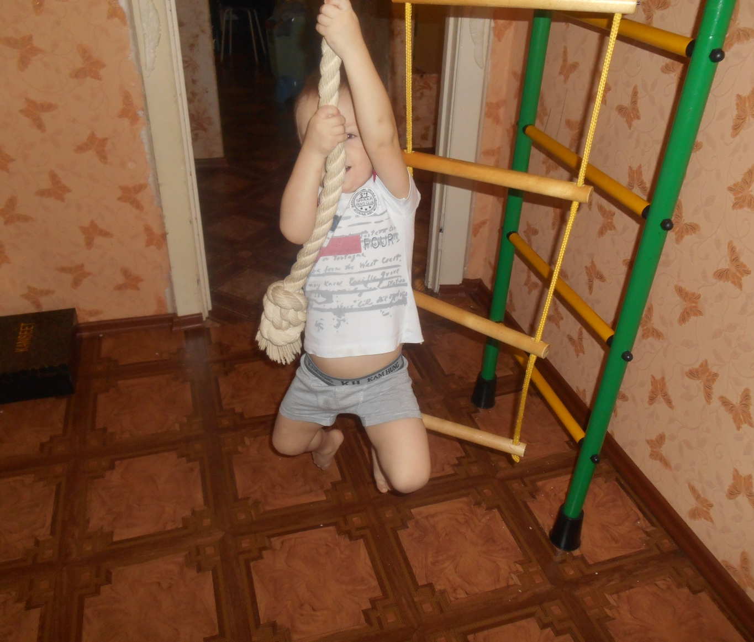
10. Руки и ноги малютки перед началом процедур должны быть теплыми.

Slide 12
Придерживаясь простых правил закаливания ребенка в домашних условиях, вы сможете защитить его не только от частых простуд и хронических заболеваний, но и от плохого настроения.
Не зря же говорят: в здоровом теле здоровый дух.

